Slide 1
Μελάνια και επικαλυπτικά (Θ)
Ανοικτά Ακαδημαϊκά Μαθήματα στο ΤΕΙ Αθήνας
Ενότητα 13: Επιχρίσματα μεταλλικής συσκευασίας
Δρ. Σταματίνα Θεοχάρη Καθηγήτρια Εφαρμογών
Τμήμα Γραφιστικής/Κατεύθυνση Τεχνολογίας Γραφικών Τεχνών
Το περιεχόμενο του μαθήματος διατίθεται με άδεια Creative Commons εκτός και αν αναφέρεται διαφορετικά | Το έργο υλοποιείται στο πλαίσιο του Επιχειρησιακού Προγράμματος «Εκπαίδευση και Δια Βίου Μάθηση» και συγχρηματοδοτείται από την Ευρωπαϊκή Ένωση (Ευρωπαϊκό Κοινωνικό Ταμείο) και από εθνικούς πόρους.

Slide 2
Στόχος ενότητας
Στόχος της ενότητας αυτής είναι η παρουσίαση των επιχρισμάτων ή επικαλυπτικών υλικών που εφαρμόζονται στις μεταλλικές συσκευασίες.

Slide 3
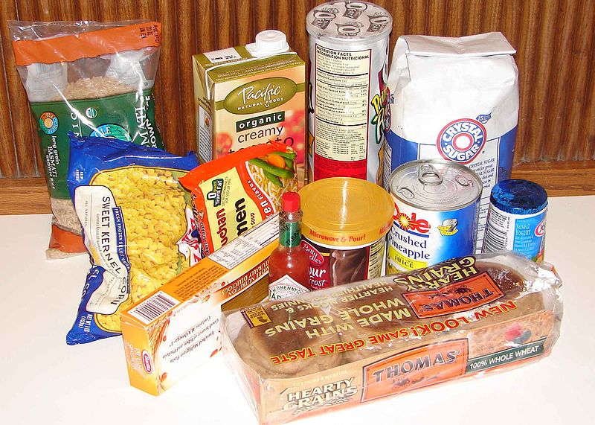
Η Συσκευασία
“Packages”, από FriedC διαθέσιμο με ως κοινό κτήμα

Slide 4
Ορισμός Συσκευασίας
Η συσκευασία ως διαδικασία, είναι η τεχνολογία που μας επιτρέπει να διατηρούμε, να προστατεύουμε και να διαθέτουμε προϊόντα χωρίς αυτά να φθείρονται ή να αλλοιώνονται.
Η συσκευασία ως μέσον, είναι κάθε προϊόν, κατασκευασμένο από οποιοδήποτε υλικό, από πρώτες ύλες μέχρι επεξεργασμένα υλικά, και προοριζόμενο να χρησιμοποιείται για να περιέχει αγαθά.

Slide 5
Σκοπός της συσκευασίας
Σκοπός της συσκευασίας είναι η προστασία των αγαθών, η διευκόλυνση της διακίνησης και της διάθεσής τους, καθώς και η ελκυστική παρουσίασή τους από τον παραγωγό μέχρι τον τελικό χρήστη ή τον καταναλωτή.
Η συσκευασία, επίσης, λειτουργεί και ως μεταδότης πληροφοριών σχετικά με το περιεχόμενο και την χρήση του. Με αυτόν τον τρόπο, μπορεί να επικοινωνεί με τον καταναλωτή και να είναι προσιτή και ελκυστική σε αυτόν.
Έτσι, εξασφαλίζεται η αγοραστική της δύναμη, οπότε οι κατασκευαστές δίνουν μεγάλη σημασία στη σχεδίαση και την κατασκευή της συσκευασίας αφού μέσω αυτής, εξασφαλίζεται η πρώτη επαφή καταναλωτή-προϊόντος.

Slide 6
Είδη συσκευασίας
Ως υλικά συσκευασίας μπορούν να χρησιμοποιηθούν τα εξής:
ΥΛΙΚΑ ΣΥΣΚΕΥΑΣΙΑΣ
Χαρτί-χαρτόνι,
Μέταλλα,
Γυαλί,
Πλαστικό,
Συνδυασμοί υλικών.
Γενικά, το μεγαλύτερο ποσοστό των υλικών συσκευασίας προορίζεται για τα τρόφιμα και τα ποτά.

Slide 7
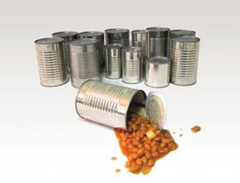
Μεταλλική Συσκευασία
packagingblog.blogspot.gr

Slide 8
Μεταλλικά Υλικά Συσκευασίας
Λευκοσίδηρος
Είναι ο επικασσιτερωμένος χάλυβας. Ως υλικό συσκευασίας έχει ιστορία δύο αιώνων και εξακολουθεί να χρησιμοποιείται εξαιτίας της αυξημένης σκληρότητάς του, της ικανοποιητικής εμφάνισης, του χαμηλού κόστους, της θερμικής αγωγιμότητας, της ευκολίας μορφοποίησης και συγκόλλησης.
Επιχρωμιωμένος χάλυβας
Καλείται και χάλυβας χωρίς κασσίτερο (tin free steel, TFS).
Αλουμίνιο
Είναι ελαφρύτερο, λιγότερο σκληρό και περισσότερο εύκαμπτο από τα άλλα δύο υλικά.

Slide 9
Πλεονεκτήματα μεταλλικής συσκευασίας
Μηχανική αντοχή.
Δυνατότητα ερμητικού κλεισίματος.
Φραγμός σε αέρια, υγρασία και φως.
Αντοχή σε υψηλές θερμοκρασίες.
Εύκολη μορφοποίηση και δυνατότητα κατασκευής διαφόρων σχημάτων.
Καλή εμφάνιση λόγω της δυνατότητας βερνικώματος και διακόσμησης της επιφάνειας.
Ευχέρεια γεμίσματος και κλεισίματος με μηχανικά μέσα.
Σχετικά χαμηλή τοξικότητα.
Σχετικά χαμηλό βάρος.

Slide 10
Είδη μεταλλικής συσκευασίας
Tα είδη της μεταλλικής συσκευασίας είναι:
Κουτιά αναψυκτικών,
Κονσέρβες και μεταλλικά άκρα,
Πώματα και καπάκια,
Γενικής χρήσης και Aerosol.

Slide 11
Είδη Μεταλλικών Δοχείων
Κουτιά τριών τεμαχίων
Αποτελούνται από:
Το ορθογώνιο φύλλο που αποτελεί το σώμα του κουτιού
Τον πυθμένα
Το πώμα
Κουτιά δύο τεμαχίων
Αποτελούνται από:
Τον κορμό και τον πυθμένα σε ένα ενιαίο σώμα
Το καπάκι
Κουτιά Γενικής χρήσεως και Aerosol

Slide 12
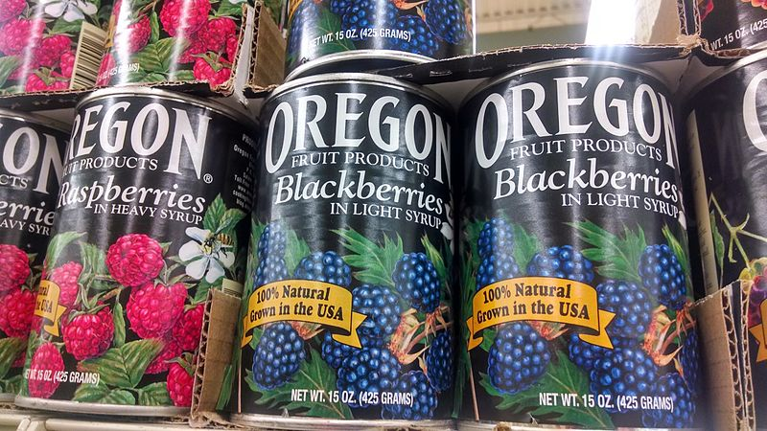
Επίχριση Μεταλλικής Συσκευασίας
“Oregon Fruit Products Canned Blackberries”, από Khamar διαθέσιμο με άδεια CC BY-SA 3.0

Slide 13
Η χρήση των επιχρισμάτων
Οι μεταλλικές συσκευασίες δεν χρησιμοποιούνται ποτέ σχεδόν χωρίς κάποια επικάλυψη – εκτύπωση. Ειδικά, τα δοχεία τροφίμων και τα πώματα έχουν τις μεγαλύτερες απαιτήσεις, οπότε είναι αναγκαία η χρήση επιχρισμάτων με υψηλές αντοχές σε μηχανικές, χημικές και θερμικές κατεργασίες. Επίσης, τα εσωτερικά επιχρίσματα πρέπει να έχουν πιστοποίηση για επαφή με τρόφιμα.

Slide 14
Ο ρόλος των επιχρισμάτων
Ο ρόλος των επιχρισμάτων είναι να προστατεύουν ή/και να διακοσμούν το υπόστρωμα στο οποίο εφαρμόζονται και επιλέγονται ανάλογα με την χρήση του τελικού προϊόντος. Πολλές φορές επιλέγονται για προστασία του περιεχομένου τους από τυχόν μεταναστεύσεις ή για προστασία της συσκευασίας από περιβαλλοντικούς κινδύνους, αλλά και ως πρώτο υπόστρωμα πριν την κυρίως εκτύπωση, ώστε τα χρώματα που θα εκτυπωθούν στη συνέχεια να φαίνονται καλύτερα.
Τα επιχρίσματα είναι δύο ειδών: οι λάκες και τα βερνίκια, ενώ διακρίνονται σε εσωτερικά και εξωτερικά.

Slide 15
«Μεταλλοτυπία»
Η βασική βιομηχανική διεργασία κατά την οποία ένα ή περισσότερα επιχρίσματα εφαρμόζονται σε ένα μεταλλικό υπόστρωμα (λευκοσίδηρο, αλουμίνιο, χάλυβα) που έχει τη μορφή φύλλου, ρολού ή σωληναρίου περιγράφεται με τον όρο «μεταλλοτυπία».

Slide 16
Επιχρισμένα μεταλλικά υποστρώματα
Γενικά, τα επιχρισμένα μεταλλικά υποστρώματα προορίζονται για την κατασκευή:
δοχείων δύο και τριών τεμαχίων (π.χ. τροφίμων, χρωμάτων),
πωμάτων (π.χ. γυάλινων δοχείων τροφίμων ή φιαλών ποτών και αναψυκτικών),
σωληναρίων αλουμινίου (αλοιφές φαρμάκων ή τροφίμων, κόλλες κ.α.).

Slide 17
Τρόποι εφαρμογής
Η εφαρμογή όλων των επιχρισμάτων γίνεται με κύλινδρο (από καουτσούκ ή πολυουρεθάνη) ενώ η επίχριση του εσωτερικού των σωληναρίων γίνεται με ψεκασμό.
Μετά την εφαρμογή ακολουθεί στέγνωμα με ψήσιμο σε φούρνους για συγκεκριμένο χρόνο και θερμοκρασία, οπότε τα επιχρίσματα αποκτούν τις τελικές τους ιδιότητες.

Slide 18
Στάδια εφαρμογής
Η διαδικασία επίχρισης μεταλλικών φύλλων περιλαμβάνει τα ακόλουθα στάδια:
εφαρμογή εσωτερικού επιχρίσματος (λάκας ή βερνικιού),
εφαρμογή εξωτερικού επιχρίσματος (λάκας ή βερνικιού),
εφαρμογή μελανών (εκτύπωση επάνω στην εξωτερική λάκα),
εφαρμογή διαφανούς βερνικιού τελικής επίστρωσης (επάνω στην εκτυπωμένη λάκα).

Slide 19
Επίχριση αλουμινίου
Η επίχριση σωληναρίων αλουμινίου γενικής χρήσης περιλαμβάνει τα προηγούμενα τρία στάδια, αφού η λάκα έχει και ιδιότητες βερνικιού τελικής επίστρωσης.
Η επίχριση ρολών αλουμινίου που προορίζονται για δοχεία τροφίμων περιλαμβάνει και τα τέσσερα στάδια.

Slide 20
Μορφοποίηση
Σημειώνεται ότι κάθε επίχρισμα που εφαρμόζεται σε ένα υπόστρωμα πρέπει να στεγνώσει πριν ακολουθήσει η εφαρμογή του επόμενου.
Η επεξεργασία των επιχρισμένων υποστρωμάτων περιλαμβάνει διάφορα στάδια αναλόγως με το σχήμα του προϊόντος, ώστε αυτά να διαμορφωθούν σε τελικά προϊόντα.

Slide 21
Δοχεία τριών τεμαχίων (1 από 2)
Τα δοχεία τριών τεμαχίων είναι λευκοσιδηρά, τετράγωνα ή στρογγυλά, και αποτελούνται από τρία μέρη, τον κορμό, την βάση και το καπάκι.
Για την κατασκευή του κορμού ενός τέτοιου δοχείου το επιχρισμένο φύλλο λευκοσιδήρου κόβεται σε λωρίδες για την κατασκευή του κορμού ενός δοχείου.
Στη συνέχεια οι δυο πλευρές της λωρίδας συρράπτονται με ηλεκτροσυγκόλληση (σχηματισμός κορμού) και η ραφή του κορμού βερνικώνεται εσωτερικά ή/και εξωτερικά.

Slide 22
Δοχεία τριών τεμαχίων (2 από 2)
Για την κατασκευή της βάσης και του καπακιού του δοχείου, το επιχρισμένο φύλλο τροφοδοτείται ολόκληρο (ή κομμένο σε λωρίδες) σε κοπτικό/πρέσα από όπου κόβονται και πρεσάρονται στρογγυλά ή ορθογώνια κομμάτια με αυλακώσεις/νεύρα.

Slide 23
Δοχεία δύο τεμαχίων
Τα δοχεία δύο τεμαχίων είναι λευκοσιδηρά (στρογγυλά και βαθιά) ή αλουμινένια (συνήθως οβάλ και ρηχά) και ο κορμός και ο πάτος τους αποτελούν ένα σώμα.
Η κατασκευή των δοχείων γίνεται με τροφοδοσία ολόκληρου του επιχρισμένου φύλλου σε κοπτικό/πρέσα από όπου κόβονται στρογγυλά κομμάτια και διαμορφώνονται με πρεσάρισμα/εξέλαση.
Τα καπάκια κατασκευάζονται όπως και στα δοχεία τριών τεμαχίων.

Slide 24
Πώματα
Τα πώματα χωρίζονται σε τρεις κατηγορίες:
Καπάκια φιαλών π.χ. μπύρας (crown), που είναι λευκοσιδηρά
Καπάκια υάλινων δοχείων π.χ. μαρμελάδας (twist off), που είναι λευκοσιδηρά
Καπάκια δοχείων π.χ. οινοπνευματωδών (pilfer proof), που είναι από αλουμίνιο
Διαμορφώνονται κατά τον ίδιο τρόπο με τα δοχεία δύο τεμαχίων. Μετά στο εσωτερικό των πωμάτων εφαρμόζεται ένα μονωτικό ελαστικό για να μπορεί το πώμα να εφαρμόζει αεροστεγώς στη γυάλινη συσκευασία.

Slide 25
Σωληνάρια αλουμινίου
Η διαδικασία για τα σωληνάρια αλουμινίου είναι διαφορετική από τα λευκοσιδηρά δοχεία.
Πρώτα γίνεται η διαμόρφωσή τους και ακολουθεί η εφαρμογή των επιχρισμάτων, ενώ δεν χρειάζονται καμία περαιτέρω επεξεργασία μετά τη βαφή και το ψήσιμο.

Slide 26
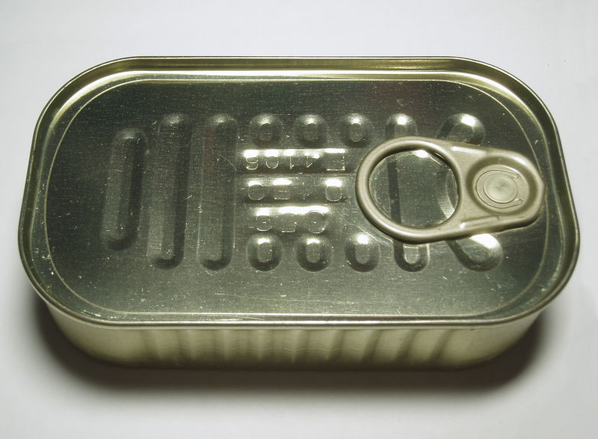
Είδη επιχρισμάτων: Λάκες και Βερνίκια
“2006 sardines can”, από Rainer Zenz διαθέσιμο με άδεια CC BY-SA 3.0

Slide 27
Λάκες
Οι εποξυ-φαινολικές λάκες (χρυσές) είναι κατάλληλες για εσωτερική και εξωτερική εφαρμογή σε δοχεία τριών τεμαχίων τροφίμων, και άλλες που προορίζονται μόνο για εξωτερική χρήση σε δοχεία τριών τεμαχίων τροφίμων, πώματα και των τριών τύπων (crown, pilfer proof και twist-off).
Οι εποξειδικές λάκες (λευκές, μπεζ) προορίζονται αποκλειστικά για εσωτερική χρήση σε δοχεία τριών τεμαχίων (δοχεία τροφίμων και δοχεία συσκευασίας πλαστικών χρωμάτων).
Οι πολυεστερικές λάκες (λευκές, έγχρωμες) προορίζονται για εξωτερική χρήση μόνον και χωρίζονται σε διάφορες κατηγορίες ανάλογα με το εάν είναι κατάλληλες για δοχεία δύο και τριών τεμαχίων, για πώματα ή σωληνάρια αλουμινίου.

Slide 28
Βερνίκια
Τα βερνίκια ραφών (διαφανή) εφαρμόζονται με ψεκασμό ή βουρτσάκι απευθείας επάνω στην ραφή του δοχείου, εσωτερικά ή/και εξωτερικά, εμποδίζοντας τη διάβρωσή της.
Τα βερνίκια τελικής επίστρωσης (διαφανή) εφαρμόζονται τελευταία στο σύστημα λάκα – μελάνες – βερνίκια και προστατεύουν την εκτυπωμένη επιφάνεια.
Τα εσωτερικά βερνίκια (χρυσά, διαφανή) είναι εποξυ-φαινολικά και εφαρμόζονται απευθείας επάνω στο υπόστρωμα, ενώ είναι ακατάλληλα για τελική επίστρωση.

Slide 29
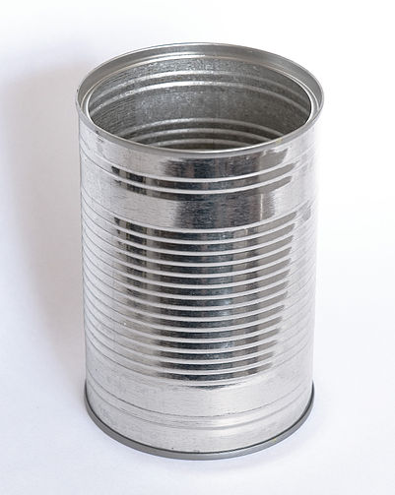
Προδιαγραφές Μεταλλικής Συσκευασίας και Ποιοτικός Έλεγχος
“Empty tin can2009-01-19”, από Sun Ladder διαθέσιμο με άδεια CC BY-SA 3.0

Slide 30
Νομοθετικό Πλαίσιο
Ιδιαίτερα τα υλικά που πρόκειται να χρησιμοποιηθούν στη συσκευασία των τροφίμων πρέπει να πληρούν ορισμένες προδιαγραφές, όπως:
Να είναι αβλαβή,
Να παρέχουν προστασία,
Να είναι εύχρηστα,
Να έχουν καλή εμφάνιση,
Να έχουν χαμηλό κόστος.

Slide 31
Ποιοτικός Έλεγχος
Όπως κάθε προϊόν έτσι και η μεταλλική συσκευασία πριν βγει στην αγορά πρέπει να υποστεί ποιοτικό έλεγχο. Συγκεκριμένα η συσκευασία ελέγχεται για τυχόν ελαττώματα στην κατασκευή της αλλά και στην επικάλυψη-βερνίκωμα.
Αυτά τα ελαττώματα κατατάσσονται σε τρεις κατηγορίες:
Κρίσιμα
Σημαντικά
Δευτερεύοντα

Slide 32
Έλεγχος Βάρους Φιλμ Επίστρωσης
Για να εξασφαλίζεται ένα σωστό και ποιοτικό αποτέλεσμα είναι απαραίτητος ο ακριβής έλεγχος του βάρους του ξηρού φιλμ της επίστρωσης, σε συνδυασμό με τον έλεγχο και την διατήρηση σωστών θερμοκρασιών.

Slide 33
Αποθήκευση Επικαλυπτικών Υλικών - Βερνικιών
Τα βερνίκια παραλαμβάνονται συνήθως σε μεγάλα μεταλλικά βαρέλια, που πρέπει να διατηρούνται σε ξηρό μέρος, με σταθερή θερμοκρασία για να αποφευχθεί η αλλοίωσή τους.

Slide 34
Βιβλιογραφία
Σημειώσεις για το θεωρητικό μάθημα «Μελάνια», Στ. Θεοχάρη, Σ.Γ.Τ.Κ.Σ., ΤΕΙ Αθήνας, 2008.
Μελάνια και καλυπτικά εκτυπώσεων, Thompson, B, Εκδ. ΙΩΝ, 1998.
Μελάνια Εκτυπώσεων, Todd R., Εκδ. ΙΩΝ, 1999.
Σημειώσεις Μελάνια – Φωτοευαπαθείς ενώσεις, Π. Παπαδάκου, ΤΕΙ Αθήνας, 2007.
Χημεία και Τεχνολογία του Χρώματος, Ε. Τσατσαρώνη – Ι. Ελευθεριάδης, Εκδ. Γαρταγάνη, Θεσ/κη, 2013.
The Printing Ink Manual, Leach RH, Pierce RJ, 5th Ed. Springer, 2007.
Προστασία από τη διάβρωση – Χρώματα και βερνίκια, Ειρ. Τσαγκαράκη – Καπλάνογλου, ΟΕΔΒ, 1985.
Εισαγωγή στην Μεταλλοτυπία, Χρ. Αντωνής, Αθήνα 2013.

Slide 35
Τέλος Ενότητας

Slide 36
Σημειώματα

Slide 37
Σημείωμα Αναφοράς
Copyright Τεχνολογικό Εκπαιδευτικό Ίδρυμα Αθήνας, Σταματίνα Θεοχάρη 2014. Σταματίνα Θεοχάρη. «Μελάνια και επικαλυπτικά (Θ). Ενότητα 13: Επιχρίσματα μεταλλικής συσκευασίας». Έκδοση: 1.0. Αθήνα 2014. Διαθέσιμο από τη δικτυακή διεύθυνση: ocp.teiath.gr.

Slide 38
Σημείωμα Αδειοδότησης
Το παρόν υλικό διατίθεται με τους όρους της άδειας χρήσης Creative Commons Αναφορά, Μη Εμπορική Χρήση Παρόμοια Διανομή 4.0 [1] ή μεταγενέστερη, Διεθνής Έκδοση. Εξαιρούνται τα αυτοτελή έργα τρίτων π.χ. φωτογραφίες, διαγράμματα κ.λ.π., τα οποία εμπεριέχονται σε αυτό. Οι όροι χρήσης των έργων τρίτων επεξηγούνται στη διαφάνεια «Επεξήγηση όρων χρήσης έργων τρίτων».
Τα έργα για τα οποία έχει ζητηθεί άδεια αναφέρονται στο «Σημείωμα Χρήσης Έργων Τρίτων».
[1] http://creativecommons.org/licenses/by-nc-sa/4.0/
Ως Μη Εμπορική ορίζεται η χρήση:
που δεν περιλαμβάνει άμεσο ή έμμεσο οικονομικό όφελος από την χρήση του έργου, για το διανομέα του έργου και αδειοδόχο
που δεν περιλαμβάνει οικονομική συναλλαγή ως προϋπόθεση για τη χρήση ή πρόσβαση στο έργο
που δεν προσπορίζει στο διανομέα του έργου και αδειοδόχο έμμεσο οικονομικό όφελος (π.χ. διαφημίσεις) από την προβολή του έργου σε διαδικτυακό τόπο
Ο δικαιούχος μπορεί να παρέχει στον αδειοδόχο ξεχωριστή άδεια να χρησιμοποιεί το έργο για εμπορική χρήση, εφόσον αυτό του ζητηθεί.

Slide 39
Επεξήγηση όρων χρήσης έργων τρίτων
©
Δεν επιτρέπεται η επαναχρησιμοποίηση του έργου, παρά μόνο εάν ζητηθεί εκ νέου άδεια από το δημιουργό.
διαθέσιμο με άδεια CC-BY
Επιτρέπεται η επαναχρησιμοποίηση του έργου και η δημιουργία παραγώγων αυτού με απλή αναφορά του δημιουργού.
διαθέσιμο με άδεια CC-BY-SA
Επιτρέπεται η επαναχρησιμοποίηση του έργου με αναφορά του δημιουργού, και διάθεση του έργου ή του παράγωγου αυτού με την ίδια άδεια.
διαθέσιμο με άδεια CC-BY-ND
Επιτρέπεται η επαναχρησιμοποίηση του έργου με αναφορά του δημιουργού.
Δεν επιτρέπεται η δημιουργία παραγώγων του έργου.
διαθέσιμο με άδεια CC-BY-NC
Επιτρέπεται η επαναχρησιμοποίηση του έργου με αναφορά του δημιουργού.
Δεν επιτρέπεται η εμπορική χρήση του έργου.
διαθέσιμο με άδεια CC-BY-NC-SA
Επιτρέπεται η επαναχρησιμοποίηση του έργου με αναφορά του δημιουργού
και διάθεση του έργου ή του παράγωγου αυτού με την ίδια άδεια.
Δεν επιτρέπεται η εμπορική χρήση του έργου.
διαθέσιμο με άδεια CC-BY-NC-ND
Επιτρέπεται η επαναχρησιμοποίηση του έργου με αναφορά του δημιουργού.
Δεν επιτρέπεται η εμπορική χρήση του έργου και η δημιουργία παραγώγων του.
διαθέσιμο με άδεια
CC0 Public Domain
Επιτρέπεται η επαναχρησιμοποίηση του έργου, η δημιουργία παραγώγων αυτού και η εμπορική του χρήση, χωρίς αναφορά του δημιουργού.
διαθέσιμο ως κοινό κτήμα
Επιτρέπεται η επαναχρησιμοποίηση του έργου, η δημιουργία παραγώγων αυτού και η εμπορική του χρήση, χωρίς αναφορά του δημιουργού.
χωρίς σήμανση
Συνήθως δεν επιτρέπεται η επαναχρησιμοποίηση του έργου.

Slide 40
Διατήρηση Σημειωμάτων
Οποιαδήποτε αναπαραγωγή ή διασκευή του υλικού θα πρέπει να συμπεριλαμβάνει:
το Σημείωμα Αναφοράς
το Σημείωμα Αδειοδότησης
τη δήλωση Διατήρησης Σημειωμάτων
το Σημείωμα Χρήσης Έργων Τρίτων (εφόσον υπάρχει)
μαζί με τους συνοδευόμενους υπερσυνδέσμους.

Slide 41
Χρηματοδότηση
Το παρόν εκπαιδευτικό υλικό έχει αναπτυχθεί στo πλαίσιo του εκπαιδευτικού έργου του διδάσκοντα.
Το έργο «Ανοικτά Ακαδημαϊκά Μαθήματα στο ΤΕΙ Αθηνών» έχει χρηματοδοτήσει μόνο την αναδιαμόρφωση του εκπαιδευτικού υλικού.
Το έργο υλοποιείται στο πλαίσιο του Επιχειρησιακού Προγράμματος «Εκπαίδευση και Δια Βίου Μάθηση» και συγχρηματοδοτείται από την Ευρωπαϊκή Ένωση (Ευρωπαϊκό Κοινωνικό Ταμείο) και από εθνικούς πόρους.

